Slide 1
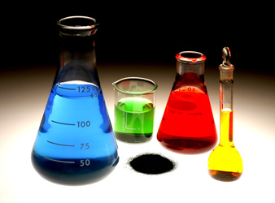
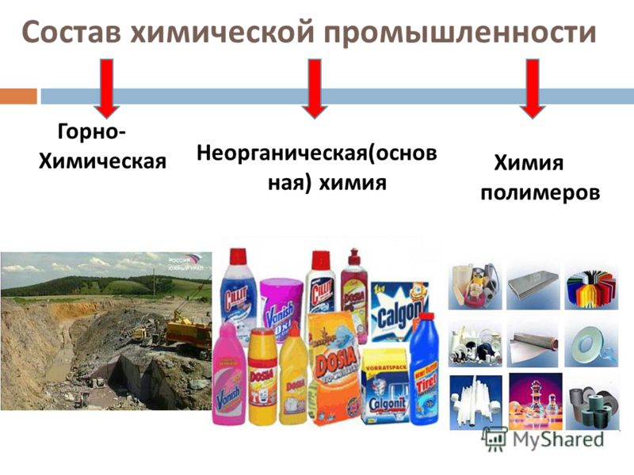
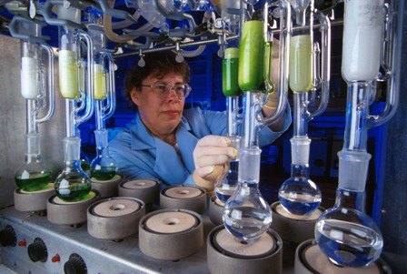
Тема: Химическая промышленность

Slide 2
План:
Значение химической промышленности
Особенности химической промышленности
Отраслевой состав
Факторы размещения
География предприятий химической промышленности
Проблемы химической промышленности

Slide 3
Уникальность химической промышленности
Создание новых материалов с заданными свойствами, превосходящих по многим качествам натуральные продукты.
Ресурсосбережение: экономия труда людей и природного сырья
Обширная сырьевая база, комплексное использование сырья и продуктов переработки (отходов производства), что позволяет повсеместно размещать химические предприятия
Возможность КОМБИНИРОВАНИЯ – создание химических комбинатов, в которых тесно взаимодействуют отрасли химической промышленности с другими отраслями: лесохимия, коксохимия, нефтехимия и др.

Slide 4
Отраслевой состав
Химическая промышленность
Добыча горно-химического сырья
Основная химия
Химия полимеров (органический синтез)
- апатитов
фосфоритов
поваренной и калийной солей
серы
Производство
минеральных удобрений
соды
серной кислоты
Производство
синтетического каучука и шин
пластмасс
синтетических смол
химических волокон

Slide 5
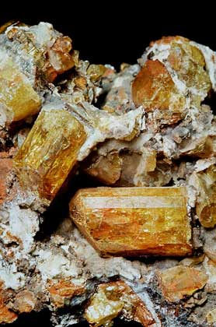
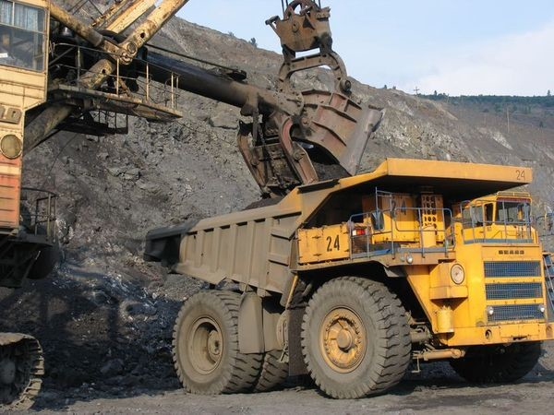

Добыча горно-химического сырья
Сера
Апатиты
Фосфориты

Slide 6
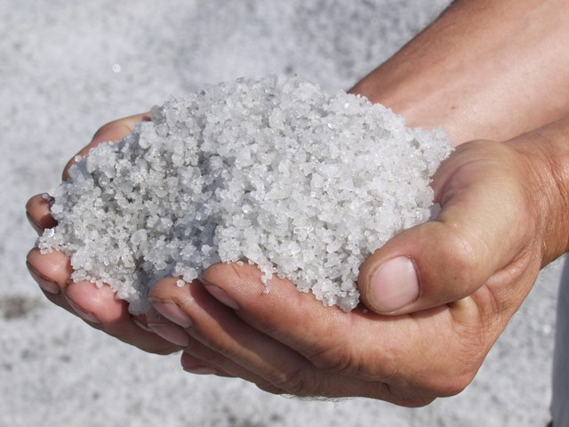
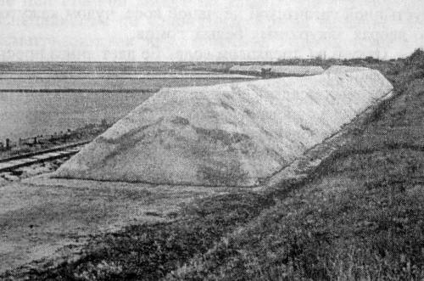
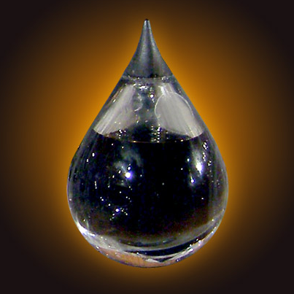
Поваренная соль Калийная соль
Нефть
Газ
И др.

Slide 7
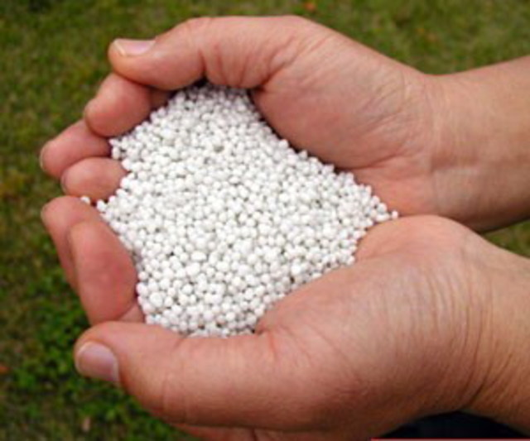
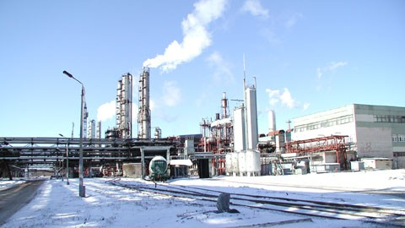
2. Основная химия
Производство минеральных удобрений
Виды минеральных удобрений Сырье
Азотные Природный газ
Калийные Калийная соль
Фосфорные Апатиты, фосфориты
Сложные Совокупность различного сырья
|
_
V
.

Slide 8
Факторы размещения
Сырьевой – предприятие привязано к месту добычи сырья или к трассам газопроводов и металлургическим комбинатам (азотные удобрения).
Потребительский – сельское хозяйство.

Slide 9
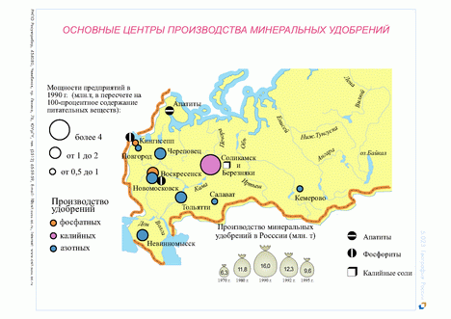
1 Вариант. Чем можно объяснить размещение производства азотных удобрения в Липецке? Укажите две причины.
2 Вариант. Почему в Центрально-Черноземном районе находятся крупные производства фосфорных удобрений? Укажите две причины.

Slide 10
Ответы:
1 ВАРИАНТ.
1 причина: Наличие сырья – отходов коксохимии
2 причина: Близость потребителя. Центрально-Черноземный район – важный район сельского хозяйства.
2 ВАРИАНТ.
1 причина: Наличие сырья – добыча фосфоритов.
2 причина: Близость потребителя. Центрально-Черноземный район – важный район сельского хозяйства.

Slide 11
3. Химия полимеров
Технологический процесс
Полимерные материалы (синтетические смолы, пластмассы, химические волокна, синтетический каучук, лаки, краски, клей)
переработка
Углеводородное сырье (спирты, органические кислоты, синтетические полимеры)
органический синтез
Нефть и газ

Slide 12


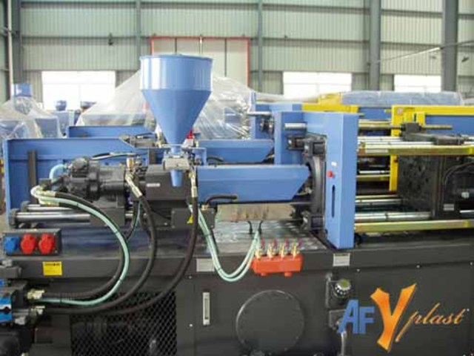
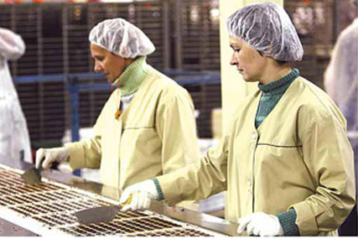
Полимерные материалы
Химические волокна
Пластмассы
Клеи, лаки, краски
и др.

Slide 13
Факторы размещения
Сырьевой – нефтегазовое сырье (вблизи нефтехимических комбинатов).
Потребительский – текстильная промышленность и другие потребители.

Slide 14

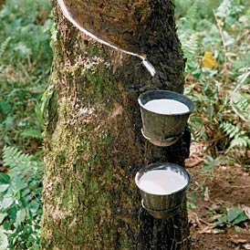
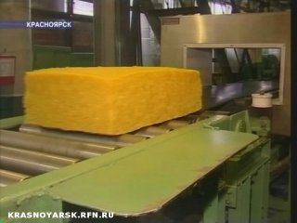
Производство синтетического каучука и шин
Сбор натурального каучука

Slide 15
Факторы размещения
Сырьевой – нефтегазовое сырье (вблизи нефтехимических комбинатов).
Потребительский – машиностроительные заводы.

Slide 16
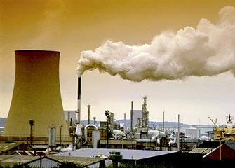
Экологические проблемы ХК
Нефтехимическая и химическая промышленность насыщают атмосферу наших городов такими ядовитыми веществами как стиролы, фенолы, ацетон, оксид углерода, диоксид азота, сернистый ангидрид, сероводород, хлористые и фтористые соединения.
Всего на территории России выделено около 300 ареалов с острой экологической ситуацией. Они занимают 16% площади страны.

Slide 17
- Побережья Черного и Азовского морей, обладающие уникальными и целебными природными свойствами, стали зоной с крайне неблагополучной экологической ситуацией. Она возникла в результате промышленного и с/х загрязнения морского побережья.
- В промышленной зоне Кольского п-ва одной из экологической проблем стали промышленное и транспортное загрязнение воздуха и вод, которые вызывают кислотные дожди, что приводит к деградации растительности и ландшафтов тундры.
- Острая экологическая проблема наблюдается в Северном Прикаспии, на месте Астраханского газоперерабатывающего комплекса. Загрязнение атмосферы и вод, изменение режима Волго-Ахтубинской поймы, уменьшение рыбных запасов. Одновременно здесь отмечен рост заболеваемости населения, и в первую очередь детей.
Найдите и приведите примеры экологических проблем ХК, подумайте пути их решения.

Slide 18
Вывод: Химическая индустрия – это ресурсосберегающая промышленность со значительной автоматизацией производства и почти неограниченной сырьевой базой. ХХI век благодаря химии – век новых материалов и изделий. Необходимо научиться превращать отходы химического производства в «доходы».

